Slide 1

Челенндж: “Знавці психології” (або: “Як з допомогою психологічних знань захистити себе і досягти успіху”)…
Шкільна психологічна служба
Notes:
ПРИМЕЧАНИЕ. Чтобы изменить изображения на этом слайде, выберите рисунок и удалите его. Затем нажмите значок вставки рисунка
в заполнителе, чтобы вставить собственное изображение.

Slide 2

Даруй себе іншим ! Будь терплячим і будь готовим до спілкування! Допоможи досягти успіху та відчути радість від його досягнення” (Амонашвілі)
Одним з першочергових завдань навчання в часи війни є спілкування в класному колективі, допомога дітям в подоланні стресу війни. При цьому, психологічні знання можуть допомогти краще розуміти себе та інших, знаходити ресурси, долати незгоди.
Notes:
ПРИМЕЧАНИЕ. Чтобы изменить изображения на этом слайде, выберите рисунок и удалите его. Затем нажмите значок вставки рисунка
в заполнителе, чтобы вставить собственное изображение.

Slide 3


В челенджі розглядаються такі важливі і цікаві теми з психології, як досягнення успіху, боротьба з своїми недоліками, саморозуміння
Notes:
ПРИМЕЧАНИЕ. Чтобы изменить изображения на этом слайде, выберите рисунок и удалите его. Затем нажмите значок вставки рисунка
в заполнителе, чтобы вставить собственное изображение.

Slide 4

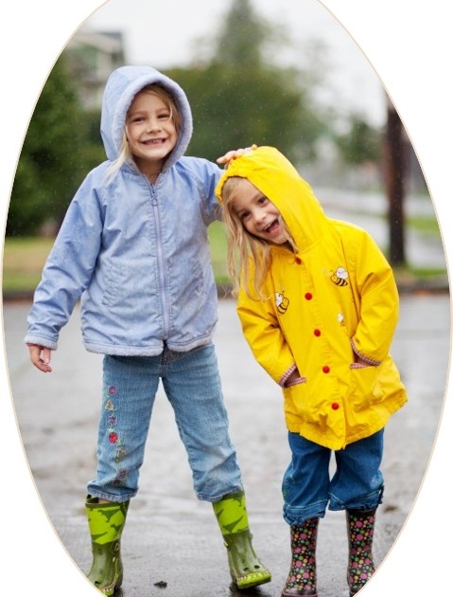

Пам’ятайте, що ваша безпека і самопочуття – це ваша допомога нашій країні в досягненні перемоги!
Notes:
ПРИМЕЧАНИЕ. Чтобы изменить изображения на этом слайде, выберите рисунок и удалите его. Затем нажмите значок вставки рисунка
в заполнителе, чтобы вставить собственное изображение.

Slide 5

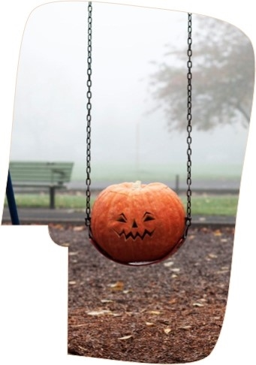

Захисти свою психіку – допоможи іншим
В складні часи війни важливо володіти навичками керування стресом – резильєнтності. Для цього важливо приділяти час відпочинку, спілкуванню, знати про психологічні прийоми психологічної допомоги
Notes:
ПРИМЕЧАНИЕ. Чтобы изменить изображения на этом слайде, выберите рисунок и удалите его. Затем нажмите значок вставки рисунка
в заполнителе, чтобы вставить собственное изображение.

Slide 6
Теми:
Особистість, індивід, індивідуальність
Свідомість і діяльність
Навички самопрезентації
Правило 80/20
7 навичок успішних людей
Сила звичок
Алгоритм прийняття рішень

Slide 7
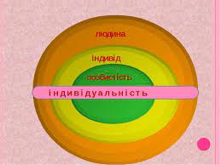
Особистість, індивід, індивідуальність
Всі люди при народженні є індивідами з фізичними особливостями, спадковістю;
В процесі розвитку людина набуває особистісних якостей характеру, поведінки і стає особистістю;
Індивідуальність – це неповторні риси темпераменту, характеру кожного

Slide 8
Свідомість і діяльність
Свідомість – особливість людської психіки, яка відрізняє людину від тварини…
Свідоміть людини виявляється в діяльності…
Діяльність людини соціальна…
Цілеспрямовано діючи у відповідності з метою, дитина залучається до людської культури…
Чим складніша мета – тим шлях потребує більше зусиль і часу…

Slide 9


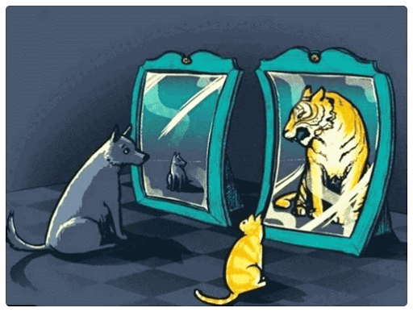

Навички самопрезентації:
Будьте самим собою. Щирість завжди визиває симпатію
Залучайте в комунікацію того, з ким ви говорите
Привертайте увагу, зацікавте своєю розповіддю про себе.
Привертайте увагу, зацікавте своєю розповіддю про себе.

Slide 10
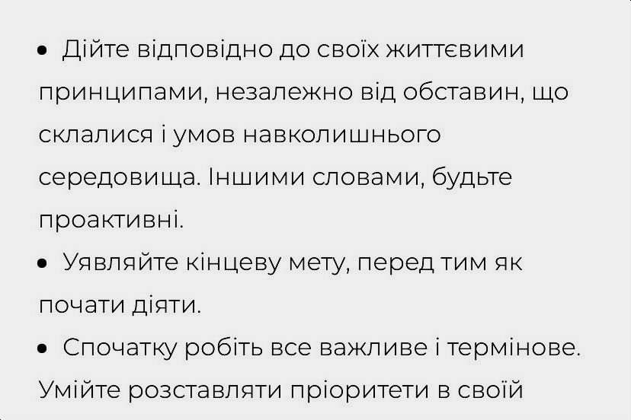

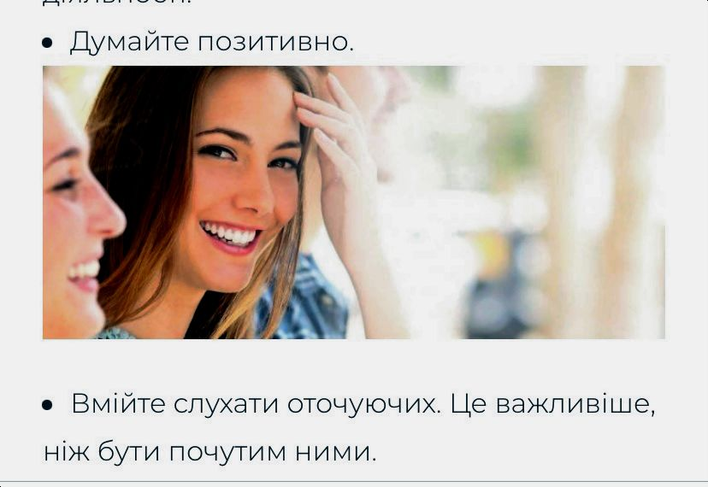

Навички успішних людей…
30 років тому вийшла книга Стівена Кові: “ Навички високоефективних людей”, яка стала надзвичайно популярною, була перекладена на 40 мов світу. Що ж це за навички ? Варто повчитися у цього автора…
Прагніть до взаємовигідної взаємодії
Постійно працюйте над собою, бо межі досконалості немає.

Slide 11
Принцип Парето (Правило 80/20)
Пр́инцип Парéто або Закон Парето (також відомий як правило Парето, правило 80—20 і принцип малої кількості причин) — емпіричне правило, яке стверджує, що для багатьох явищ 80 відсотків наслідків спричинені 20 відсотками причин. Ця ідея знайшла застосування у багатьох галузях…
1. Досягнення бажаних результатів спричинене незначною частиною факторів чи дій, так само, як і більшість успішних справ чи невдач обумовлені незначною дією конструктивних чи деструктивних чинників.
2. Не потрібно витрачати весь час і всі ресурси для отримання бажаного результату, натомість потрібно знайти «ключові завдання», куди вкласти 20 % зусиль, щоб отримати 80 % результату.
3. В кожній справі існує багато прихованих факторів і невідповідність дійсності тому, що індивід може вважати логічним. Отже, слід враховувати і розуміти дію прихованих факторів на результат діяльності , який може відрізнятися від бажаного.

Slide 12
Алгоритм прийняття рішень
Основне, що слід пам’ятати , прийняття рішення – цілеспрямована осмислена діяльність
Етапи прийняття рішення:
1. Усвідомлення проблеми…
2. Оцінка ситуації, діючих факторів…
3. Порівняння альтернатив…
4. Вибір варіанта…

Slide 13
Сила звички
Друга натура
Розвиток корисних звичок
Ще Арістотель висловив думку, що звичка - це друга натура. А вміння виробляти звички - це результат нейропластичності нашого мозку. Коли мозк "розуміє", що певна поведінка дає ефект, він формує звичку - нейронну програму, котра не усвідомлюється. Просто перемогти дурні звички не легко, але їх можна замінити на добрі, прикладуючи значно менше зусиль
Для виконання цієї техніки: 1. Знайдіть мотивацію для змін. 2. Хваліть себе кожен раз, коли знайшли в собі сили зробити щось нове і корисне замість старої звички. 3. Порівнюйте те, що ви маєте зараз і те, чого досягнете, якщо будете змінюватися. 4. Практикуйтеся, поки дії не стануть автоматичними. 5. По можливості, уникайте того, що заставляє вас діяти по старому.

Slide 14
Дякую за увагу !

Slide 15
Добавьте заголовок слайда — 14

